Slide 1
可信软件栈编程开发
(Trusted Software Stack)

Slide 2
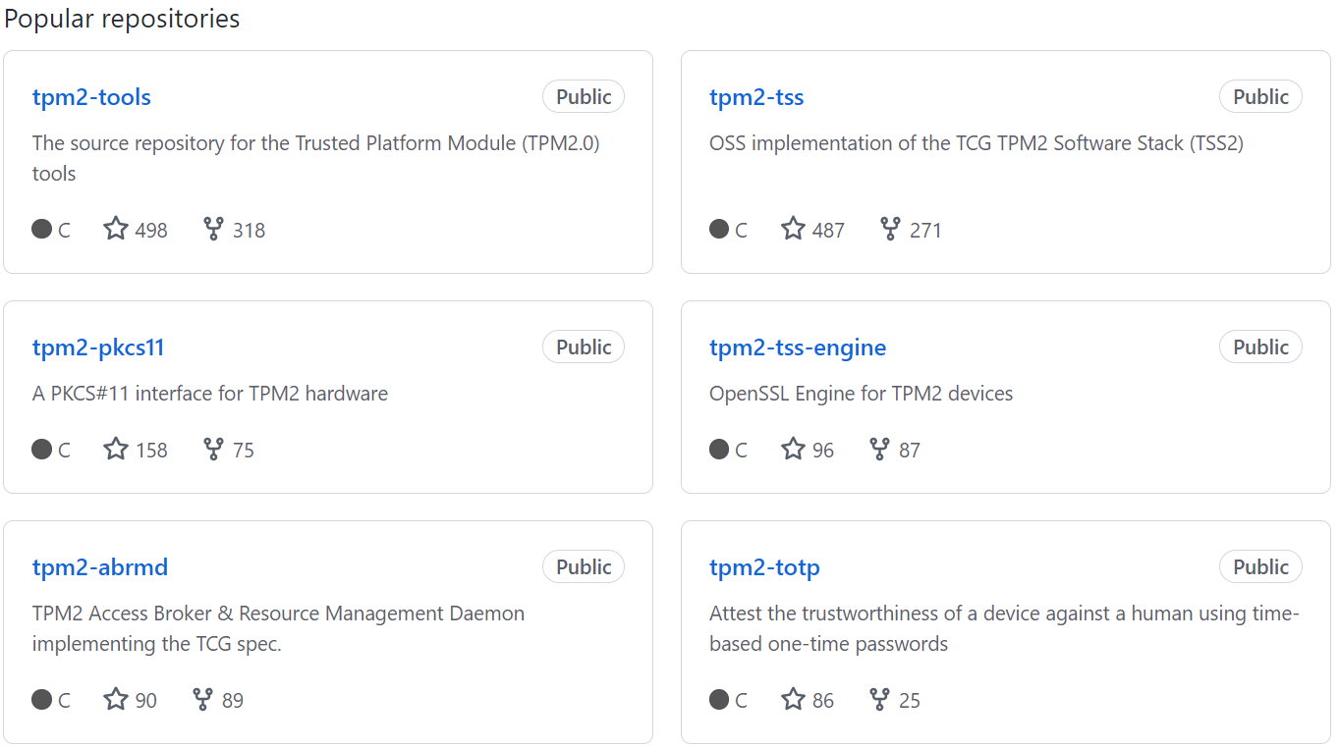
TPM2开源软件包
目前在github上TPM2开源软件一共包含六个项目tpm2-tools、tpm2-tss、tpm2-pkcs11、tpm2-tss-engine、tpm2-abrmd、tpm2-totp。

Slide 3
1、tpm2-tools
这一个项目基于tpm2-tss，为用户使用TPM资源提供了命令行接口，用户通过命令行可以快速的调用可信计算服务，它相当于在TSS之上又封装了一层更加便于用户使用的软件层，其代码主要以C语言和Linux脚本语言编写。
tpm2_create：创建key
tpm2_sign；初始化TPM
tpm2_listpcrs: 打印出TPM中所有的pcrs值
tpm2_send_command: 可以发送字节流命令
tpm2_hash: 计算哈希等等。

Slide 4
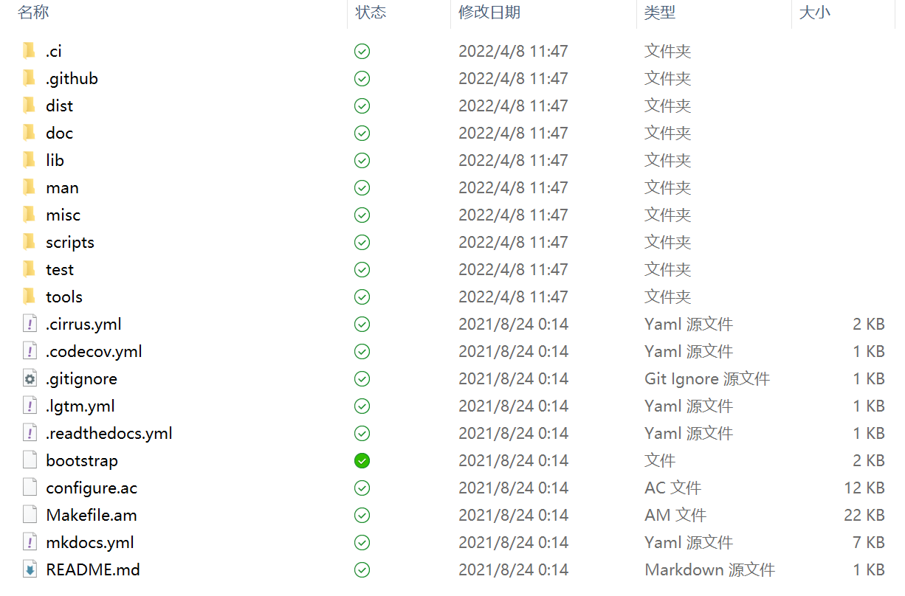
tpm2-tools代码结构

Slide 5
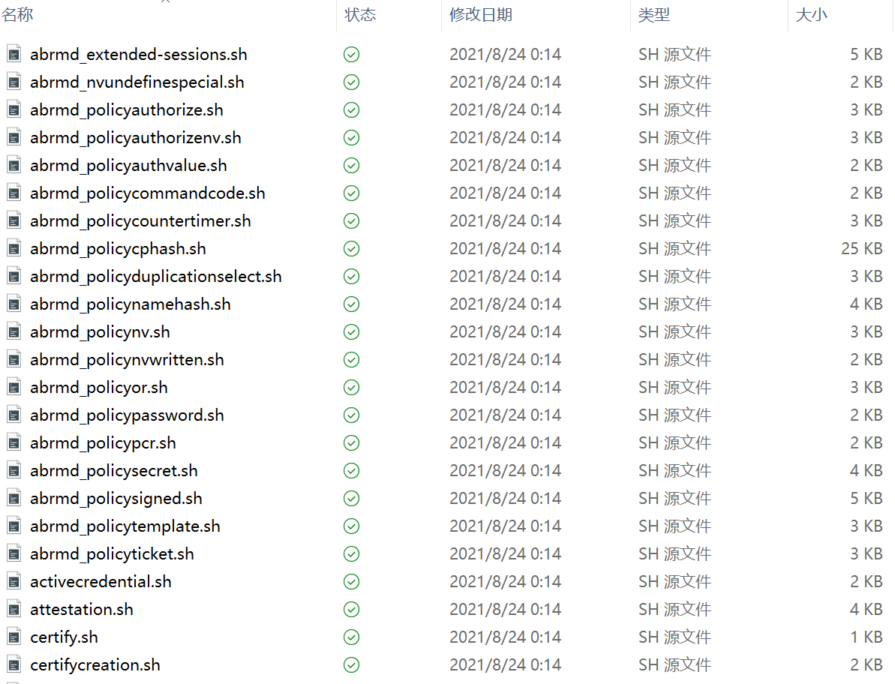
tpm2-tools代码结构

Slide 6
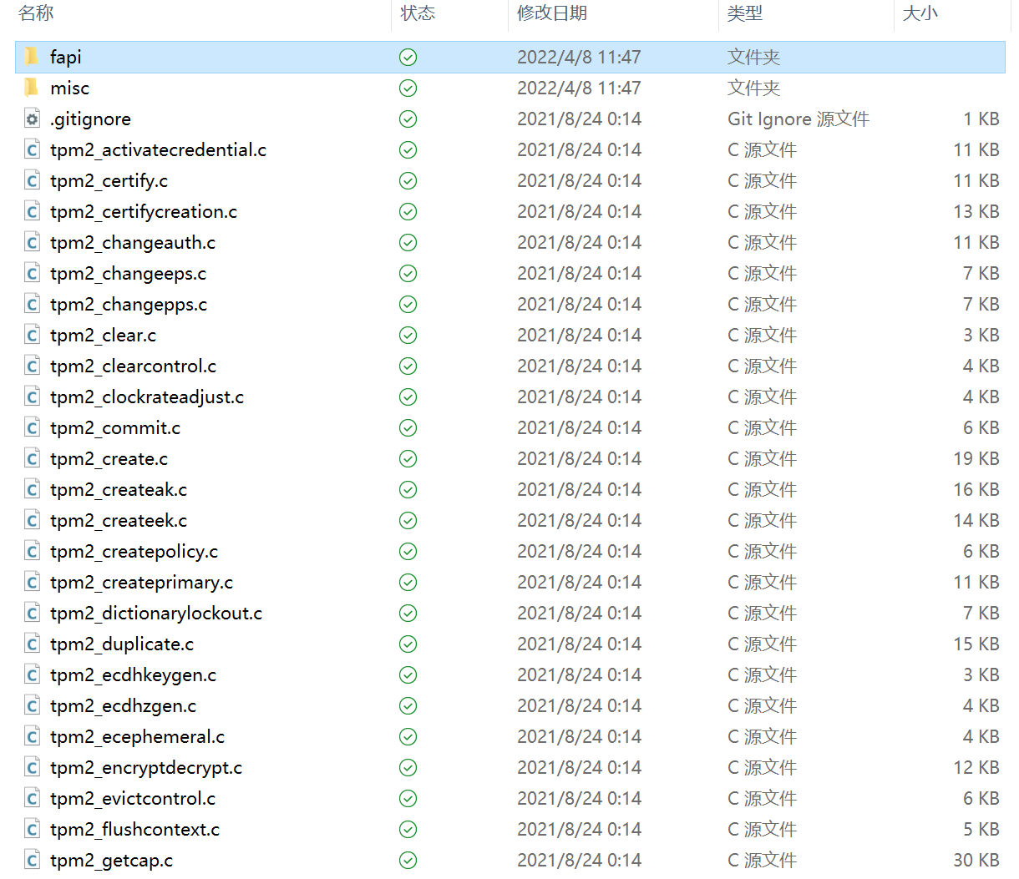
tpm2-tools代码结构

Slide 7
2、tpm2-tss
这一个项目是TPM 协议栈部分，可以简单地分为两层，一为上层开发者提供和封装统一的调用接口，二为上层提供了访问底层硬件资源接口。也是我们重点讲解的部分。

Slide 8
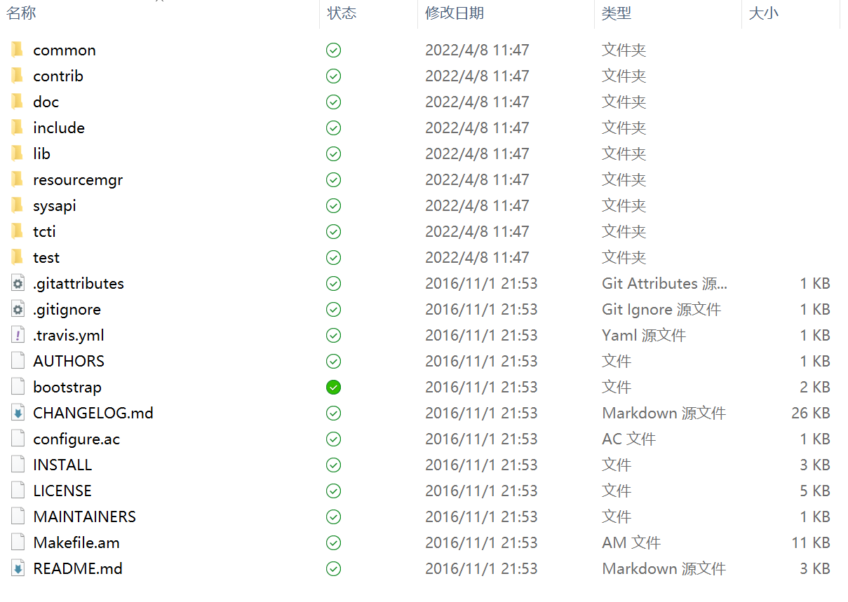

Slide 9
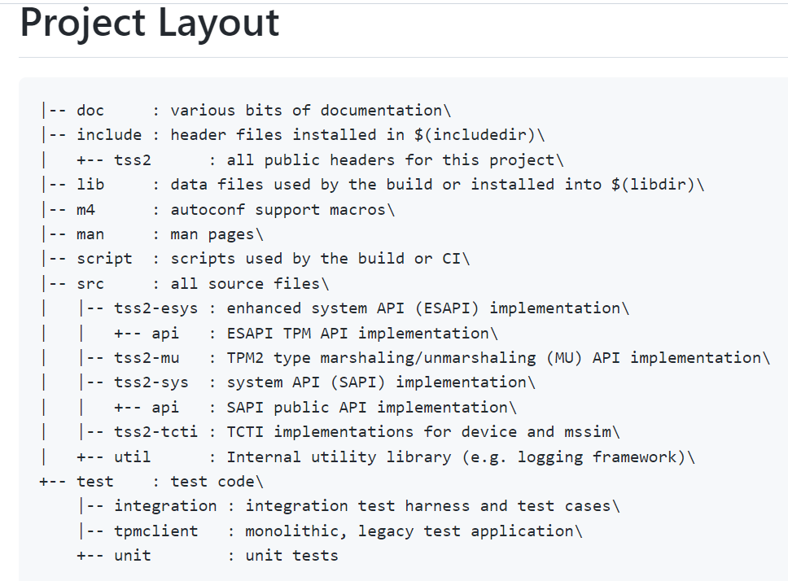

Slide 10
3、tpm2-abrmd
这是一个后台进程，主要做TPM硬件资源管理。比如：当我们上层应用加载key的时候，不需要关心,TPM中是否还有空闲的key slot,因为tpm2-abrmd后台进程会帮助我们做，如果TPM中key slot不够用，那么就会把不用的key交换出来，然后供当前访问的进程使用。

Slide 11
可信软件栈结构
TSS是TCG的软件标准，TSS相当于一个微型的操作系统，管理着TPM，为上层应用提供可信服务。TSS包含几个可以移植的软件层，允许应用软件根据需要使用其不同的软件层。按照TSS规范编写的软件可以运行在任何实现TSS标准的可信系统上。
TSS包含以下由高到低的几层软件：FAPI，ESAPI，SAPI，TCTI（TPM Command Transmission Interface），TAB（TPM Access Broker），RM（Resource Manager），和设备驱动。
大多数的用户层应用程序基于FAPI开发就可以了，因为FAPI实现了TPM百分之八十的常用应用场景。使用这一层开发应用就像是使用JAVA，C#等高级语言开发应用一样方便。

Slide 12
可信软件栈结构
往下一层是ESAPI，它需要应用程序对TPM的内部构造有更深的了解，但是同时提供了会话管理以及加解密的辅助功能。这有点像使用C++开发应用程序。ESAPI的规范我们不做介绍。
ESAPI的下面一层是SAPI层，应用程序也可以直接基于SAPI这一层，但这需要你对TPM的内部构造了如指掌。这就像是使用C语言开发系统程序，而不是用高级语言。它提供了TPM的所有功能，但是要想用好它你必须对TPM有很深的理解。

Slide 13
可信软件栈结构
TCTI层用于向TPM发送命令并接收TPM对命令的响应。应用可以直接通过TCTI发送命令的数据流并解析接收到的响应数据流。这就像是使用汇编语言来编写应用程序。
TAB这一层主要负责多线程环境下TPM资源的同步。它允许多个线程同时访问TPM而不发生冲突。
因为TPM内部的存储资源非常有限，所以需要一个资源管理器RM，它的原理于虚拟内存管理类似，它可以将TPM对象和会话换进换出TPM。

Slide 14
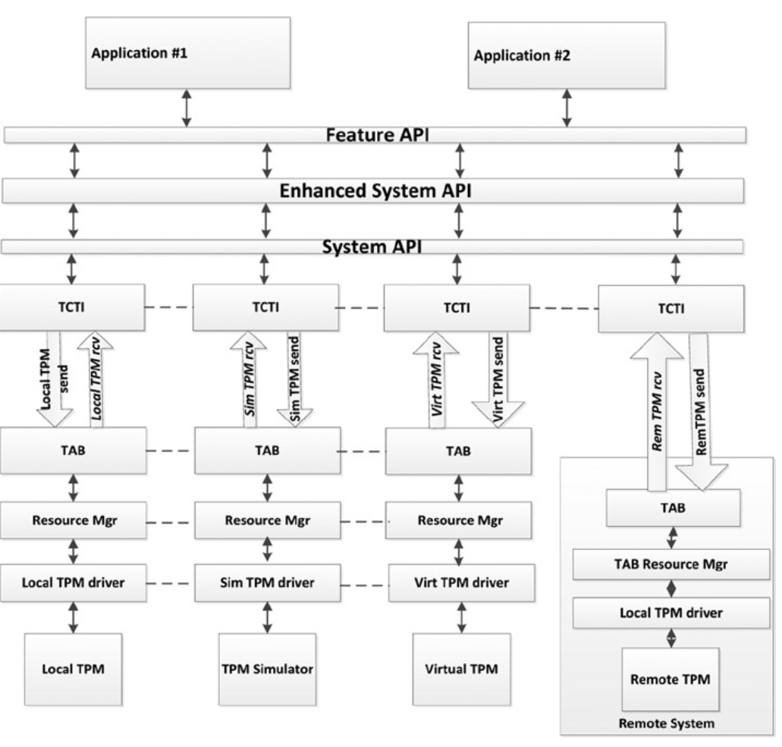
可信软件栈结构

Slide 15
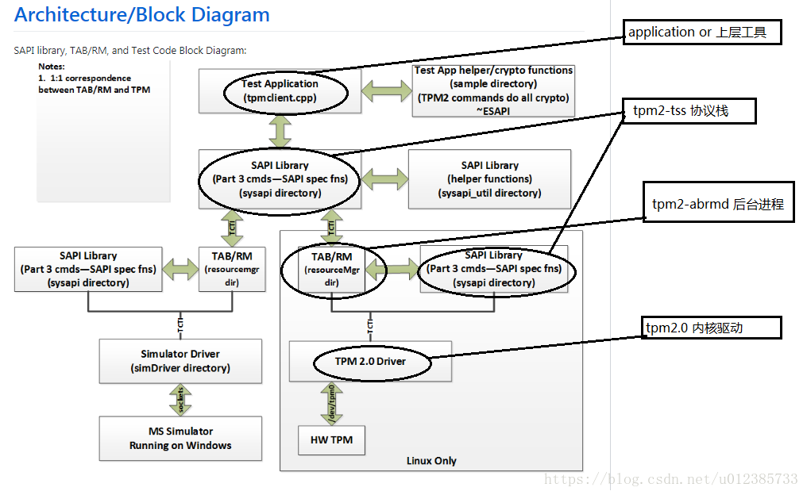
可信软件栈结构

Slide 16
可信软件栈结构
最后一层就是设备驱动，它主要是控制通信外设与TPM互相传输数据。如果你愿意的话，直接调用设备驱动接口来编写应用程序也是可以的，当然这就像是你用二进制数据编写程序一样。
尽管通常情况下，对于应用来说只有一个可用的TPM设备，但是有多个TPM设备也是可以的。其他的TPM设备可以是软件实现的TPM，比如微软的TPM模拟器；也可以是通过网络来远程访问的TPM，TPM设备有这样的远程管理功能。
通常来说，SAPI以上的软件是线程相关的，SAPI以下的组件是与TPM硬件相关的。尽管TSS结构没有体现这一点，实际上TCTI可以作为RM和设备驱动的接口，这时候TCTI在软件栈中有多个层次的角色。到目前为止，TAB和RM最常见的实现方式是作为一个模块实现。

Slide 17
1、Feature API层
TSS的FAPI目标是让用户更容易地使用TPM2.0最常用的功能。因此，FAPI不能使用使用TPM的一些特殊功能。
在设计FAPI时，设计者希望80%的应用程序仅仅使用FAPI这一层就能满足要求，而不用使用其他的TSS API。同时也尽可能让用户较少地调用API函数，以及定义最少的参数。
实现上述构想的一种实现方式就是使用一个配置文件，这个配置文件中定义了用户对算法，密钥大小，加密模式，签名模式等的默认配置；用户在创建密钥的时候就可以使用这些默认的配置。它假设用户希望选择一组互相匹配的密码，用户可以设置是否使用这些默认的配置。有时候用户可能希望选择一个配置文件，当然这也是可以的。但是通常情况下用户总是会选择默认的配置。FAPI在发布的时候总是附带一个预先设置好的配置文件，配置文件总是包含最常用的配置。

Slide 18
设定密码套件
P_RSA2048SHA1这个配置使用RSA2048位的非对称密钥来签名，签名过程遵循PKCS1v1.5规范。哈希算法使用SHA1，对称加密使用AES128的CFB模式。
P_RSA2048SHA256这个配置同样使用RSA2048位非对称密钥类签名，签名过程遵循PKCSv1.5规范。哈希算法使用SHA256，对称加密使用AES128的CFB模式
P_ECCP256这个配置的签名机制时ECDSA，密钥使用NIST ECC素数域256比特非对称密钥。
配置文件中的路径描述用于FAPI查找，密钥，Policies，NV，和其他的TPM对象和资源实体。路径的基本结构如下：
<Profile name> / <Hierarchy> / <Object Ancestor> / key tree

Slide 19
设定密码套件
假设用户使用P_RSA2048SHA1，所有以下的路径都是相等的：
P_RSA2048SHA1/H_S/SNK/myVPNkey
H_S/SNK/myVPNkey
SNK/myVPNkey
P_RSA2048SHA1/H_S/SNK/MYVPNKEY
H_S/SNK/MYVPNKEY
SNK/MYVPNKEY
一个父对象为用户备份密钥的ECC P-256 NIST 签名密钥可以用如下的路径标识：
P_ECCP256/UDK/backupStorageKey/mySigningKey

Slide 20
FAPI层开发流程
在FAPI层进行可信服务开发，类似于利用Java等高级语言进行应用开发。FAPI提供了大量易用的API接口，开发者通过调用这些接口，可以完成80%左右的任务。但是在FAPI层进行开发，必须按照约定好的模式进行。
1、命名并定位TPM资源与实体
2、设置密码算法配置文件
3、设置基本数据结构
4、调用FAPI接口完成可信服务。

Slide 21
TPM资源及实体的定位与命名
在使用TPM资源完成可信服务时，需要掌握TPM中资源的命名与定位方式。TPM中的资源与实体包含以下内容：密钥、策略、非易失性存储等。
命名。可以理解为给资源及实体起的名字。在指代固定的资源和实体时，通常给它们赋予固定的值。采用层次化的方式更容易管理大量的对象，TPM中经常见到Hierarchy这个词，通常翻译成组织或架构。存储组织架构（Storage Hierarchy）叫做H_S，背书组织架构（Endorsement Hierarchy）是H_E，平台组织架构（Platform Hierarchy）是H_P。一些常见对象：
SNK：不可迁移密钥的系统父对象。
SDK：可迁移密钥的系统父对象。
UNK：不可迁移密钥的用户父对象。
UDK：可迁移密钥的用户父对象。
NV：用于NV的创建。
Policy：用于Policy对象。

Slide 22
FAPI默认资源实体
密钥
ASYM_STORAGE_KEY：一个用于存储密钥或者数据的非对称密钥。
EK：一个含有证书的背书密钥，它用户证明（或者在一个操作中证明其他的密钥）它属于一个真实的TPM。
ASYM_RESTRICTED_SIGNING_KEY：一个类似于TPM1.2中的AIK，但是它可以用于对TPM之外的数据签名。
HMAC_KEY：一个不受限制的对称密钥。它的主要用途就是用于HMAC对非TPM产生的哈希做签名。

Slide 23
非易失性存储NV
NV_MEMORY：普通的NV内存。
NV_BITFIELD：一个64位的位域。
NV_COUNTER：一个64位的计数器。
NV_PCR：使用哈希算法模板的NV_PCR。
NV_TEMP_READ_DISABLE：在一次启动周期内禁止读操作。

Slide 24
标准的策略和认证
TSS2_POLICY_NULL：一个永远都不会通过的NULL Policy（空缓冲区）。
TSS2_AUTH_NULL：一个空口令。
TSS2_POLICY_AUTHVALUE：指向一个对象的授权数据。
TSS2_POLICY_SECRET_EH：指向背书组织架构的授权数据。
TSS2_POLICY_SECRET_SH：指向存储组织架构的授权数据。
TSS2_POLICY_SECRET_PH：指向平台组织架构的授权数据。
TSS2_POLICY_SECRET_DA：指向字典攻击handle的授权数据。
TSS2_POLICY_SECRET_TRIVIAL：指向一个全0的policy。这个policy很容易通过，因为每一个policy会话都是由全0开始的。它可以用于通过FAPI创建一个很容易满足policy的对象。

Slide 25
TPM资源定位
路径：路径用于查找TPM中的密钥，Policies，NV，和其他的TPM对象和资源实体。路径的基本结构如下：
<配置文件> / <组织架构> / <父对象> /密钥树
其中的密钥树就是由一系列用/隔开的父密钥和子密钥组成。注意这个路径是不区分大小写的。
路径示例：
SNK/myVPNkey
P_RSA2048SHA1/H_S/SNK/MYVPNKEY
H_S/SNK/MYVPNKEY
SNK/MYVPNKEY
P_RSA2048SHA1/H_S/SNK/myVPNkey
H_S/SNK/myVPNkey

Slide 26
密码算法配置文件
为方便可信应用开发者，FAPI层采用配置文件的方式让用户使用TPM密码资源。配置文件中定义了用户对算法，密钥大小，加密模式，签名模式等的默认配置；用户在创建密钥的时候就可以使用这些默认的配置。它假设用户希望选择一组互相匹配的密码，用户可以设置是否使用这些默认的配置。有时候用户可能希望选择一个配置文件，当然这也是可以的。但是通常情况下用户总是会选择默认的配置。FAPI在发布的时候总是附带一个预先设置好的配置文件，配置文件总是包含最常用的配置。举例如下：
1、P_RSA2048SHA1：使用RSA2048位的非对称密钥来签名，签名过程遵循PKCS1v1.5规范。哈希算法使用SHA1，对称加密使用AES128的CFB模式。
2、P_RSA2048SHA256：使用RSA2048位非对称密钥类签名，签名过程遵循PKCSv1.5规范。哈希算法使用SHA256，对称加密使用AES128的CFB模式
3、P_ECCP256：签名使用ECDSA，密钥使用NIST ECC素数域256比特非对称密钥。

Slide 27
定义基本数据结构
1、缓冲区：TSS2_SIZED_BUFFER是FAPI经常使用的一个数据结构。这个结构包含两个域：一个size和一个指向缓冲区的指针。size代表了缓冲区的大小：
typedef struct {
size_t size;
uint8_t *buffer;
} TSS2_SIZED_BUFFER;

Slide 28
定义基本数据结构
2、定义上下文结构context，所有的FAPI层函数调用都包含这个结构。
typedef struct _FAPI_CONTEXT FAPI_CONTEXT;
FAPI_CONTEXT是一个是非常复杂的结构，包含了很多TPM内部的状态信息，每个这样的结构代表了一个与TPM建立的逻辑连接。这个结构是TSS对TPM进行管理的一个重要基础。它存储着调用TPM资源完成密码服务的大量元数据信息。不需要掌握该结构的内部细节，但是需要掌握这个结构的使用方法。

Slide 29
FAPI编程示例
需求：
使用FAPI编写一个程序，这个程序首先创建一个密钥，然后利用该密钥对字符串“Hello World”进行签名，最后对签名进行验证
步骤：
1、创建一个Context。
通过设置第二个参数为NULL来告诉系统，这个context将会使用本地的TPM
```
TSS2_CONTEXT *context;
Tss2_Context_Intialize(&context, NULL);
```
2、使用用户的默认配置创建一个签名密钥。这里我们使用P_RSA2048SHA1这个配置而不是默认的。参数UNK说明这个密钥是不可复制的。名称是mySigningKEY。参数ASYM_RESTRICTED_SIGNING_KEY表明这个密钥是一个签名密钥。同时我们还使用一个非常容易验证通过的Policy和一个空的口令。

Slide 30
FAPI编程示例
```
Tss2_Key_Create(context, // pass in the context I just created
"P_RSA2048SHA1/UNK/mySigningKey", // non-duplicableRSA2048
ASYM_RESTRICTED_SIGNING_KEY, // signing key
TSS2_POLICY_TRIVIAL, // trivially policy
TSS2_AUTH_NULL); // the password is NULL
```
3、调用OpenSSL对字符串“Hello World”做哈希。
```
TSS2_SIZED_BUFFER myHash;
myHash.size=20
myHash.buffer=calloc(20,1);
SHA1("Hello World",sizeof("Hello World"),myHash.buffer);
```

Slide 31
FAPI编程示例
4、利用密钥对字符串的哈希值进行签名
```
TSS2_SIZED_BUFFER signature, publicKey, certificate;
Tss2_Key_Sign(context, // pass in the context
"P_RSA2048SHA1/UNK/mySigningKey", // the signing key
&myHash,
&signature,
&publicKey,
&certificate);
```
注意：密钥是刚刚创建的，所以密钥的证书是空的，该函数会返回所有用于验签的信息。即签名值、公钥和证书。

Slide 32
FAPI编程示例
5、验证签名
```
if (TSS_SUCCESS!=Tss2_Key_Verify(context ,&signature,
&publicKey,&myHash) )
{
printf("The command failed signature verification\n");
}
else printf("The command succeeded\n");
```

Slide 33
FAPI编程示例
6、销毁创立的各种缓冲区，回收资源。
```
free(myHash.buffer);
free(signature.buffer);
free(publicKey.buffer);
/* I don’t have to free the certificate buffer, because
it was empty */
Tss2_Context_Finalize(context);
```
这个例子非常简单，原因在于创建密钥时没有进行认证。而在实际应用中，需要对密钥进行认证。

Slide 34
FAPI编程示例
在使用密钥时增加认证过程，涉及到对Policy相关命令的调用。Policy相关的命令有两类：
需要和TPM外部进行通信的命令：
PolicyPassword：要求输入口令。
PolicyAuthValue：要求输入口令。
PolicySecret：需要输入口令。
PolicyNV：需要输入口令。
PolicyOR：需要在可选列表中做一个选择。
PolicyAuthorize：需要选择一个授权过的选项。
PolicySigned：需要一个来自某个设备的签名。

Slide 35
FAPI编程示例
需要和TPM内部打交道的命令
PolicyPCR：命令会检查TPM内部的PCR值。
PolicyLocality：检查命令对应的Locality。
PolicyCounterTimer：检查TPM内部的计数器。
PolicyCommandCode：检查是什么命令。
PolicyCpHash：检查命令和命令相关的参数。
PolicyNameHash：检查送往TPM内部的对象的名称。
PolicyDuplicationSelect：检查密钥被复制的目的位置。
PolicyNVWritten：检查一个NV索引有没有被写过。
许多Policy需要以上两类命令配合使用。如果一个Policy需要和TPM内部打交道，则FAPI部件会负责处理，用户不需要做其他工作。如果是要和TPM外部通信，那么用户就需要向FAPI提供相应的参数。

Slide 36
FAPI编程示例
用户向FAPI提供参数是通过回调机制来实现的。
首先在程序中注册这些回调函数，这样一来FAPI就知道要求口令，选择，或者签名时应该调用什么样的函数来和用户交互。一共有三种类型的回调函数，定义如下：
TSS2_PolicyAuthCallback：用于需要输入口令的情况。
TSS2_PolicyBranchSelectionCallback：用于用户在执行PolicyOR或者TPM_PolicyAuthorize命令时选择其中一个Policy。
TSS2_PolicySignatureCallback：用于当一个Policy需要用户输入一个签名的情况。

Slide 37
FAPI编程示例
1、创建具体事务处理函数
```
myPasswordHandler (TSS2_CONTEXT context,
void *userData,
char const *description,
TSS2_SIZED_BUFFER *auth)
{
/* Here the program asks for the password in some application specific
way. It then puts the result into the auth variable. */
return;
}
```

Slide 38
FAPI编程示例
2、向FAPI注册回调函数
```
Tss2_SetPolicyAuthCallback(context, TSS2_PolicyAuthCallback, NULL);
```

Slide 39
2、System API---SAPI层
在TPM2.0的SAPI这一层进行软件开发相当于使用C语言编写软件。SAPI实现了TPM2.0所有的功能（前面的FAPI只实现了TPM2.0 80%的功能）。SAPI就像是C语言一样，它是一个功能强大的工具，但是需要非常专业知识才能用好它。
如果只将TPM作为为可信启动服务安全模块，TPM-TSS只需要使用SAPI功能即可，不需要FAPI、EAPI等花里胡哨的功能。
TPM SAPI协议栈部分，主要分为两层，一为上层开发者提供和封装统一的调用接口（SAPI），二为上层提供了访问底层硬件资源接口（核心层-含字节流命令组装&解析、会话管理等）。

Slide 40
SAPI的主要设计目标
提供所有TPM功能的访问接口。
可以在尽可能多的平台上使用，从高度嵌入式，内存受限的环境到多核的服务器上都可以使用。为了支持较小的应用，SAPI的代码需要考虑很多，从而可以让内存使用最小化或者提供最小化的选项。
在提供所有功能的前提下，尽可能让程序员的工作容易。
支持同步和异步调用。
SAPI的实现本身不需要申请任何内存。同时SAPI的使用者要负责申请所有SAPI使用的内存。

Slide 41
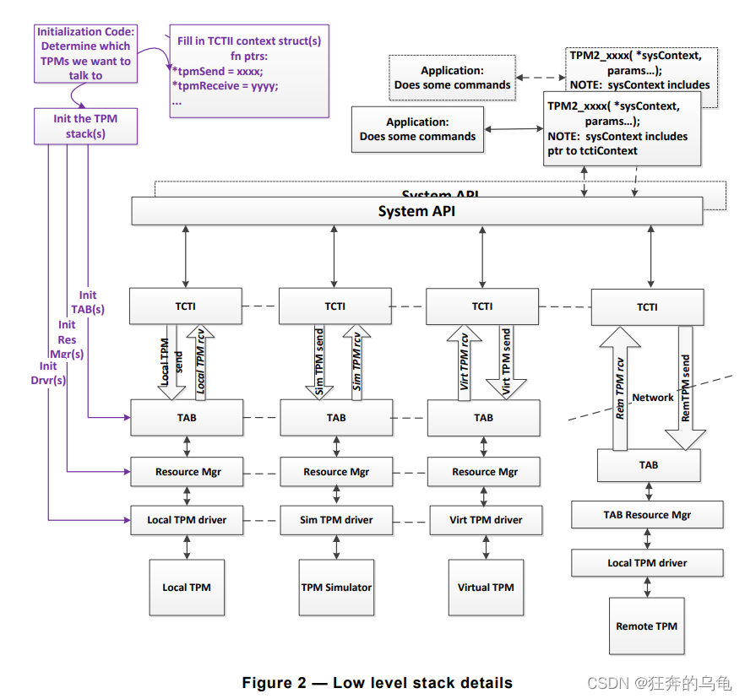
SAPI架构图

Slide 42
1、命令上下文申请函数
1、Tss2_Sys_GetContextSize这个函数用于决定SAPI上下文数据结构需要多少内存空间。这个命令返回内存空间的大小能够满足执行任何TPM2.0规范第三部分中描述的命令。或者调用者也可以提供最大的命令和响应大小，这个函数会计算所需的上下文大小。
2、Tss2_Sys_Initialize用于初始化SAPI的上下文。它需要如下四个参数：一个指向足够用于上下文的内存区域的指针；Tss2_Sys_GetContextSize返回的上下文大小；指向TCTI上下文的指针，这个上下文定义了发送命令和接收命令响应的方法；最后还有SAPI版本信息。

Slide 43
2、命令执行函数
这一组函数用于向TPM发送命令和从TPM接收命令响应数据。命令可以被以同步或者异步的方式发送。同步发送又分为两种：3-5个函数调用；或者是完成所有事情的一次调用。支持同步，异步和单次，多次调用主要是为了支持尽可能多的应用架构。
Tss2_Sys_ExecuteAsync是发送命令的最基础方法。它使用TCTI发送函数来发送命令，并尽快返回。如下是一个示例：
rval = Tss2_Sys_ExecuteAsync( sysContext）
Tss2_Sys_ExecuteFinish是与ExecuteAsync配套的函数。它会调用TCTI函数来接收命令响应数据。这个函数有一个timeout参数用于决定要命令响应的超时时间。下面是一个响应超时设置为20ms的例子：
rval = Tss2_Sys_ExecuteFinish( sysContext, 20 );
Tss2_Sys_Execute是与Tss2_Sys_ExecuteAsync功能相同的异步方法。在这个函数调用之后就是 Tss2_Sys_ExecuteFinish，它同样是同步的方法，所以相当于无限大的timeout。如下是一个调用示例：
rval = Tss2_Sys_Execute( sysContext );

Slide 44
3、命令完成函数
这一组函数用于TPM命令的后处理。这些后处理包括命令响应的HMAC计算，以及在加密会话中命令响应参数的解密。Tss2_Sys_GetRpBuffer需要一个指向命令响应参数数据的指针，以及参数数据的大小作为参数。知道这两个参数后，用户就可以计算命令响应的HMAC，然后与命令响应授权区域的HMAC比较。
Tss2_Sys_GetRspAuths用于获取命令响应授权区的数据。比如上面提到的HMAC。完成响应数据的验证后，如果命令响应是通过加密会话传输的，就可以进一步通过Tss2_Sys_GetEncryptParam和Tss2_Sys_SetEncryptParam解密响应参数，并将它们插入到响应的数据流中，后续的解编码（unmarshalling）操作会将它们解析成对应的数据结构。
响应参数被解密后，数据流就可以被解码了。这个操作使用Tss2_Sys_XXXX_Complete。因为不同的命令有不同的响应参数，所有规范第三部分中的每个命令也对应一个函数。示例如下:
rval = Tss2_Sys_GetTestResult_Complete( sysContext, &outData, &testResult );

Slide 45
SAPI测试代码
前面出现的GetTestResult作为一个测试被包含在SAPI测试代码中。测试代码中包含了很多SAPI功能测试。但是需要知道的是它绝对不是一个完整的测试。一个完整的测试有许多情况，一个开发者没有时间去写所有的测试。这个测试就是用于最基本功能的检查，有些情况下可能会针对要测试的功能做细分测试。
测试代码在Test\tpmclient子目录下。tpmclient.cpp这个文件包含测试应用的初始化以及主函数（注：现在已改名为tpmclient.int.c）。tpmclient这个子目录下还包含了测试辅助代码。simDriver包含了用于和TPM模拟器通信的设备驱动。resourceMgr子目录包含了RM的示例代码。sample主要包含了应用层的代码，它主要有一下功能：维护会话状态信息，计算HMAC，密码学运算。（注：现在simDriver/resourceMgr/sample目录已经不存在了，参考tpm2-software）

Slide 46
SAPI测试代码
SAPI测试代码的主要设计原则是使用TPM设备本身来做密码学运算。所以不需要使用外部的密码算法库如OpenSSL。这样做的好处有两点：首先，通过调用TPM的密码学命令可以增加SAPI测试代码的覆盖率。第二，测试应用可以作为一个相对独立的应用，不需要以来外部的软件库。另外其实还有第三个好处：应用软件的开发者可以从SAPI的测试代码开始：可以在测试代码中找到一个你想用的命令作为参考，这将大大加速开发者的软件开发进度。
SAPI的测试代码还使用了TSS软件栈的其他部分来做测试：TCTI，TAB，和RM。因为SAPI使用TCTI向TAB发送命令。

Slide 47
3、TPM TSS TCTI
前面我们已经分析了SAPI的函数，但是仍需要解决的疑问是，命令的数据流究竟是怎样被发送到TPM设备的，应用程序又是如何从TPM设备接收命令响应数据的。答案就是TPM命令传输接口（TCTI）。在Tss2_Sys_Initialize函数的介绍中简单提到过这个问题。其中Tss2_Sys_Initialize接收一个TCTI上下文结构体作为它的第一个参数。
TCTI上下文结构体用于指示SAPI函数如何与TPM设备通信。这个结构体包含了TCTI最重要的两个函数的指针，transmit和receive；以及相对较少使用的cancel，setLocality，和其他函数的指针。如果一个应用程序需要和多个TPM通信，它可以创建多个TCTI上下文，然后设置好相应与TPM通信的函数指针。

Slide 48
3、TPM TSS TCTI
TCTI上下文结构是进程和TPM相关的数据结构，初始化代码负责配置这个数据结构。具体来说，它可以在编译时初始化，也在在OS启动时动态初始化。系统的一些进程必须可以发现TPM设备或者是提前知道远程TPM的相关信息，然后用相应用于通信的函数指针来初始化这个结构。发现设备和初始化的过程已经超出了SAPI和TCTI规范的范畴。
最常用也是必须有的两个函数指针是transmit和receive，它们完成你期望的事情，发送和接受数据。这两个函数都接收一个缓冲区指针和大小作为参数。当SAPI函数准备好发送和接受时就会调用相应的函数，它们会正确地完成该做的任务。

Slide 49
3、TPM TSS TCTI
cancel函数用于支持TPM2.0的新功能：在命令发送到TPM之后可以取消命令的执行。这个功能可以让一些耗时的命令中途被取消。比如说，在一些TPM设备上生成秘钥有可能花费超过90秒的时间。如果在此期间系统因为响应用户操作需要进入睡眠，系统在执行睡眠操作之前可以通过这个命令取消TPM操作，从而使系统合理的处理当前的状态然后进入睡眠。
getPollHandles这个函数指针用于SAPI使用异步方式发送和接收命令数据时，也就是执行Tss2_Sys_ExecuteAsync和Tss2_Sys_ExecuteFinish时。这个函数的实现与系统相关，它可以用于等待接收命令响应时机。
最后一个要介绍的函数指针是finalize，它用于在TCTI连接中断之前做一些清理工作。TCTI可以应用于TPM软件栈中任何标准化的数据流发送和接收的地方。当前的做法是，它可以出现在两个地方：在SAPI和TAB之间，或者RM和设备驱动之间。

Slide 50
4、TPM访问代理（TPM Access Broker）
TAB用于多个进程共享一个TPM时的控制和同步操作。当一个进程在发送和接收数据时，其他的进程不能访问TPM。这是TAB主要的任务。TAB的另外一个任务是阻止进程访问不属于他的TPM会话，对象，以及哈希和事件的序列。资源的所有权在使用对应的TCTI连接加载对象，开启会话，或者启动一个事件序列的时候就确定了。
在大多数的实现中，TAB和RM是集成到一起组成一个软件模块。这样做的主要原因是，对RM做一些简单修改就可以完成一个典型的TAB实现。

Slide 51
5、资源管理器RM
RM的角色和操作系统中的虚拟内存管理器类似。因为TPM通常有非常有限的片上内存资源，所以对象，会话，和操作序列等资源必须换入换出TPM来保证命令的执行。一个TPM命令最多可以使用三个资源实体handle和三个会话handle。所有这些handle都需要在TPM内部的内存中，这样TPM命令才能够执行。RM的工作就是解析TPM命令数据流，决定哪些资源需要加载到TPM中，加载资源之前还要换出一些TPM资源为加载留出足够空间，然后加载所需的TPM资源。对于TPM对象和操作序列来说，因为它们在加载到TPM知道可能包含多个handle，RM需要将这些handle虚拟化之后再返回给调用者。（正是由于这个原因，授权信息的计算不包含handle信息，因为应用看到的是经过RM虚拟化的handle，而TPM则使用实际的handle，这样就会导致授权认证失败。）

Slide 52
5、资源管理器RM
RM和TAB通常组成一个软件组件，就是TAB/RM，并且一个TPM对应一个这样的软件组件；这是一个软件设计上的决定，但通常也是这样实现的。但是如果想要一个TAB/RM提供对多个TPM的访问功能，那么TAB/RM就需要跟踪所有的handle的信息，比如handle属于哪一个TPM，并且将它们分开管理。这种情况已经超出了TSS规范的范畴。所以不管是使用不同的可执行文件还是使用同一份代码中的不同列表来实现不同TPM的资源界限，这一层必须要实现不同TPM资源的清晰区分。
TAB和RM在大部分情况下对上层的软件栈来说是透明的，但是同时这两层是可选的。对于上层软件栈来说，不管是直接和TPM设备通信还是通过TAB/RM来发送和接收TPM命令数据，它们的操作都是一样的，这也就是“透明”的含义。但是，如果没有TAB/RM这一层，上层的软件必须在发送TPM命令之前，实现TAB/RM的操作，这样就能保证命令正确执行。通常情况下，应用程序会在多线程或者多进程环境中实现一个TAB/RM来隔离底层的信息。单线程或者高度嵌入式的应用通常不需要TAB/RM层。

Slide 53
6、设备驱动
当FAPI，ESAPI，SAPI，TCTI，TAB和RM完成它们的任务之后，就到最后一级的设备驱动程序登场了。设备驱动程序接收命令数据缓冲区及其大小，然后做必要的硬件操作来向TPM设备发送数据。当收到上层软件的请求之后，设备驱动会发送数据并阻塞直到命令响应数据准备好，然后返回到上层软件。
设备驱动用于和TPM通信的物理层和逻辑层接口不在TPM2.0规范的范畴内，它们在平台相关的规范中定义。目前为止，在PC上可选的TPM接口是FIFO和CRB(Command Response Buffer)。FIFO是先进先出字节传输接口，它使用固定的地址来发送和接收数据，同时还附带一些用于握手和状态操作的地址（寄存器接口）。FIFO接口在TPM2.0中没有太大的变化，只有一小部分的修改。FIFO接口可以使用SPI或者LPC总线。

Slide 54
谢谢！

